Slide 1
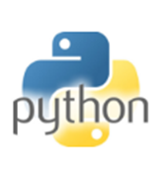
Projet ISN
Dominion: Jeu de plateau
Logo Python

Slide 2
Sommaire:
Projet
Analyse
Rôle des variables
Algorithmes
Fonctionnement et construction
Améliorations et conclusions
Webographie

Slide 3
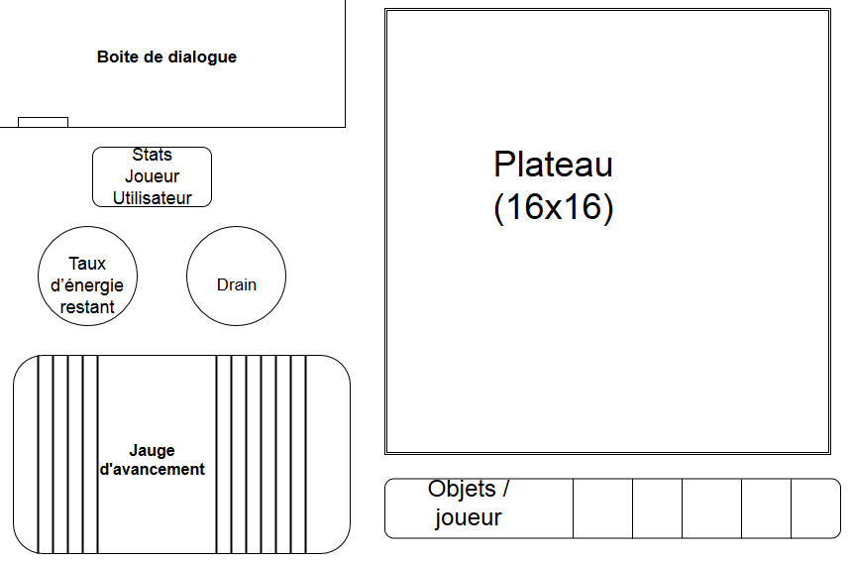
Projet
Principe:
Recouvrir 70% du plateau ou destruction adversaire
➔ Moyens avantageux: « objets

Slide 4
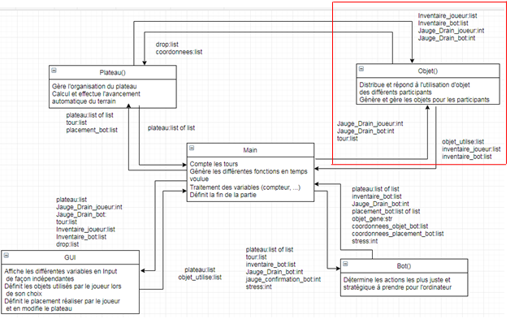
Analyse
Fonction objet():
Générer des objets suivant le tour au bot, joueur et drop.
Renouveler les objets (drop), vérifier la limite de l’inventaire (bot et joueur).
Fournir les caractéristiques de l’objet utilisé.
Modifier l’inventaire en conséquence.
Echanges/Interactions:
Main
Fonction plateau ()

Slide 5
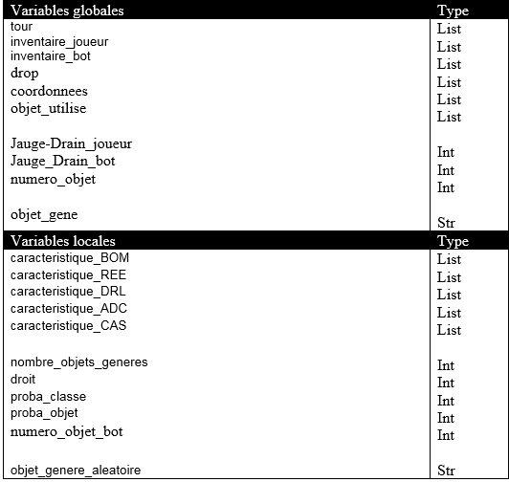
Rôle des variables
Tour → Vérification
Inventaire…, drop → stockage définitif
Coordonnees → emplacement plateau
Objet-utilise→ Vérification utilisation objet
Jauge_Drain → Vérification utilisation objet
Numero_objet, objet_gene → désignation objet utilisé
Caracteristiques → stockage « effets objets »
Nombres_objet_generes → Nombre d’objets à générer
Droit → Désigne destinataire
Proba… → « chance » d’avoir un objet
Numero_objet_bot → Transforme objet_gene (Str) en Int
Objet_genere_aleatoire → Nom objet

Slide 6
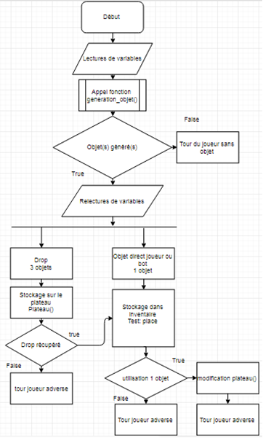
Algorithmes
Algorithme principal de la fonction objet()

Slide 7
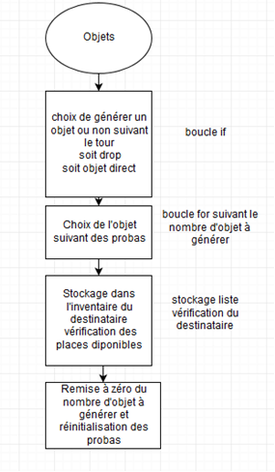
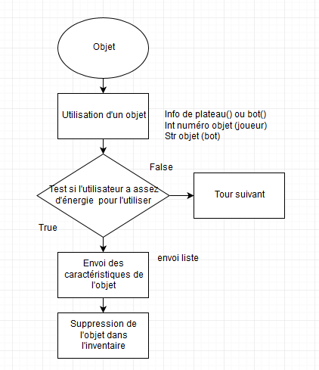
Algorithme Génération Algorithme Utilisation

Slide 8
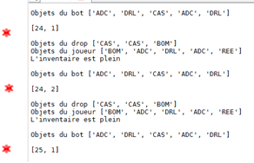
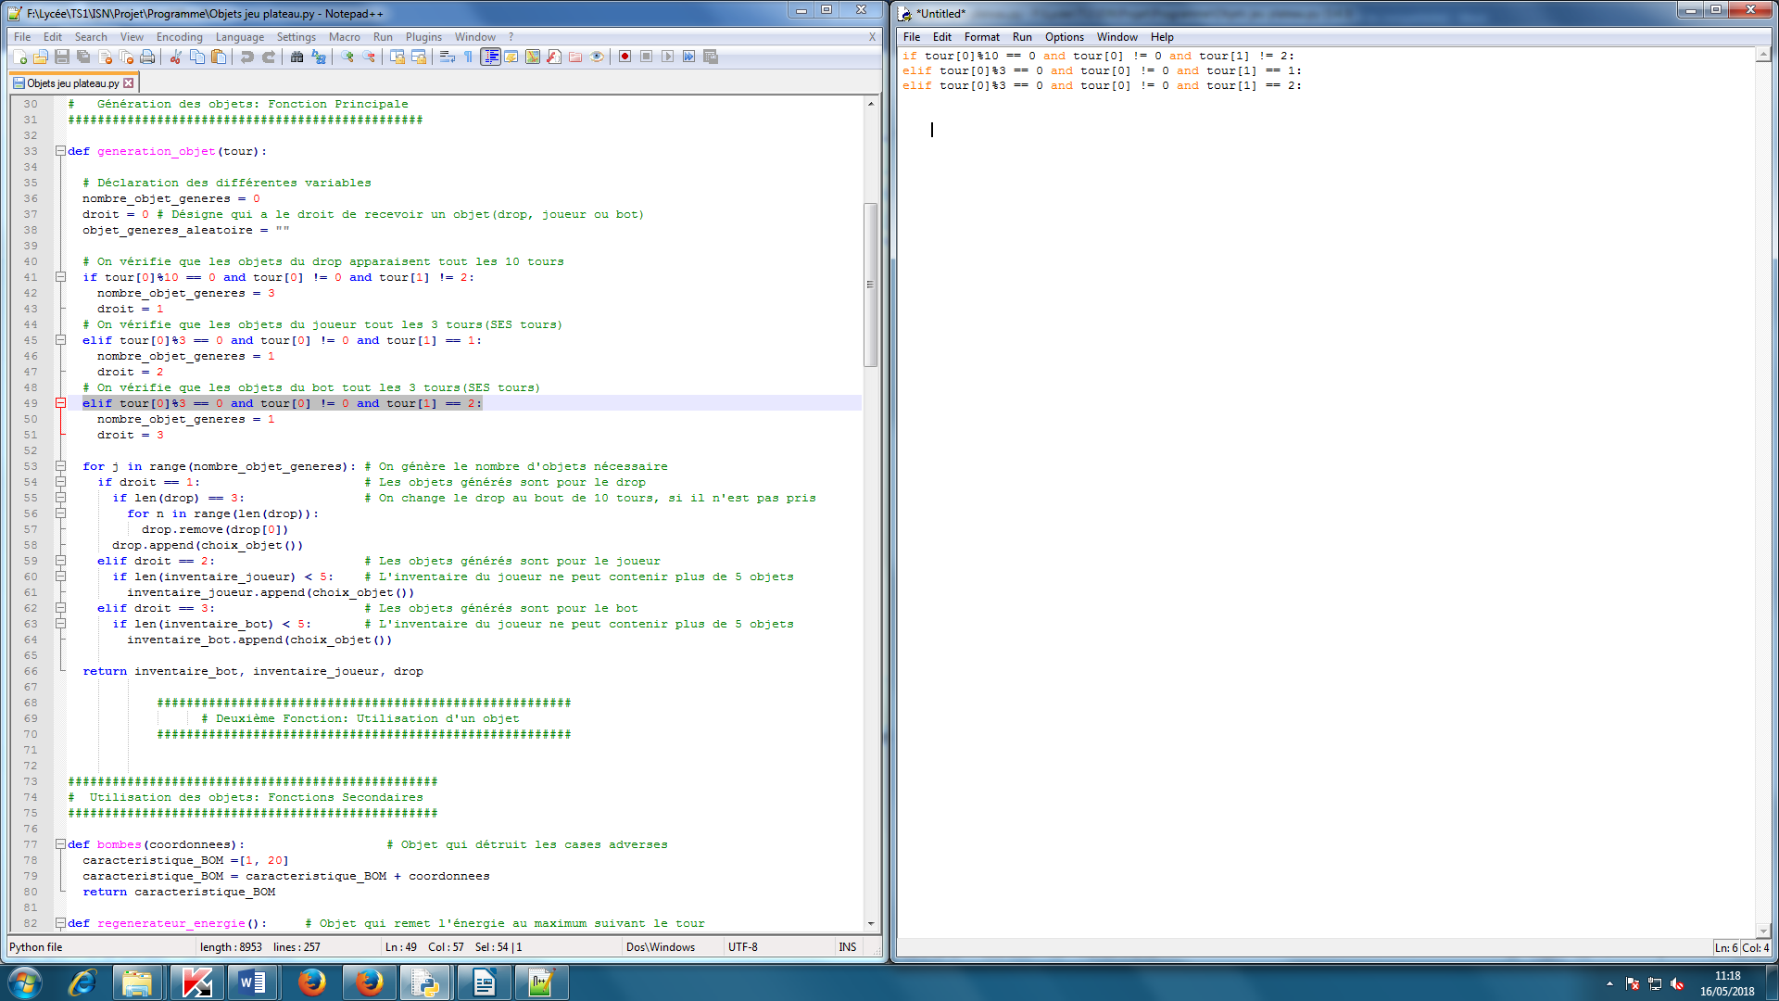
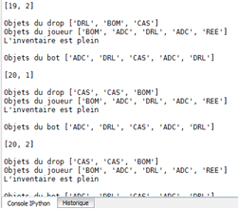
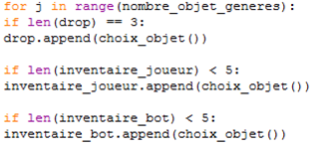
Fonctionnement et construction
Code | Résultat
Vérification Tour
* : variable tour
Génération

Slide 9
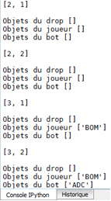
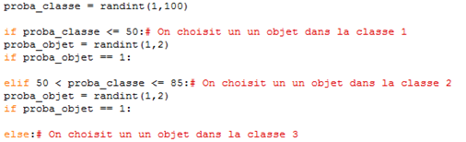
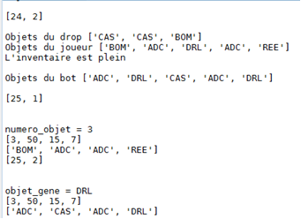
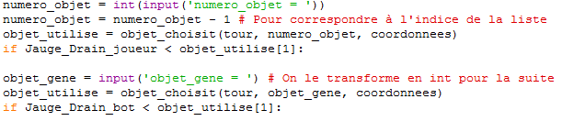
« Choix » objet
Utilisation objet

Slide 10
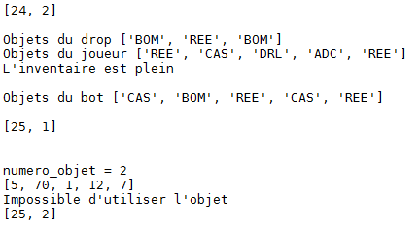
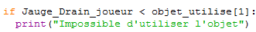
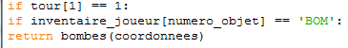
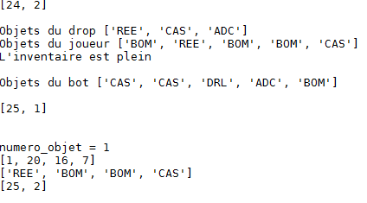
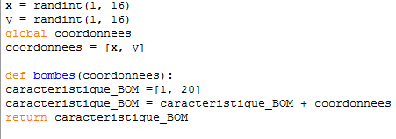
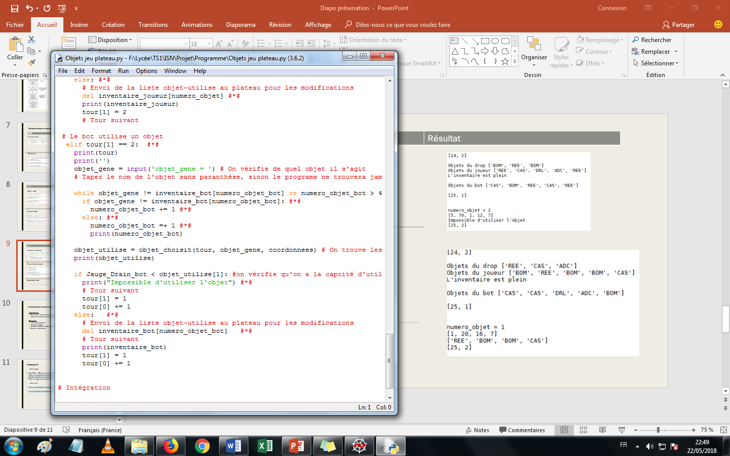
Vérification utilisation
Renvoi caractéristiques
Suppression objet

Slide 11
Améliorations et conclusions
Améliorations:
Optimisation (meilleure connaissance de Python)
Ajout de nouvelles fonctionnalités (puissance bombe/distance, nouveaux objets…)
Conclusion:
Voué à être amélioré
Nouveau langage
Nouvelle manière de coder (situation projet)
Etude en informatique

Slide 12
Webographie
Liens images
Logo Python : Document de présentation du projet
file:///F:/Lyc%C3%A9e/TS1/ISN/Projet/s%C3%A9quence%200%20projet/index.html?Rponselaproblmatique.html
Toutes les images proviennent de documents que j’ai créés.
Autres liens
http://apprendre-python.com/
https://openclassrooms.com/courses/apprenez-a-programmer-en-python
Début diaporama

